Slide 1








TOÁN
LUYỆN TẬP
Hành trình của Nemo
Trang 92

Slide 2


YÊU CẦU CẦN ĐẠT
*Kiến thức, kĩ năng:
- Ôn Tập, củng cố kiến thức về phép trừ (có nhớ) số có hai chữ số cho số có hai chữ số; đồng thời ôn tập về thực hiện tính toán trường hợp có hai dấu phép tính. Vận dụng vào giảỉ các bài toán thực tế.
*Phát triển năng lực và phẩm chất:
- Phát triển năng lực tính toán, kĩ năng so sánh số.
- Phát triển kĩ năng hợp tác, rèn tính cẩn thận.

Slide 3
Chào các cậu, tớ là Nemo đây!
Hôm nay tớ sẽ đến thăm nhà của những người bạn của tớ. Các cậu cùng đi với tớ để xem chúng mình đến thăm ai nhé!!

Slide 4



Welcome to
Destiny’s house

Slide 5

Bài 1
Đặt tính rồi tính
54 - 27
72 - 36
50 - 25
95 - 48
54
72
50
95
-
-
-
-
27
36
25
48
27
36
25
47

Slide 6

Welcome to
Hank’s house

Slide 7
Bài 2
Tìm chữ số thích hợp
8 3
7
1
4
1
?
?
-
-
-
9
5
2 5
1 7
?
2
4
4
6
2 4
?
?

Slide 8

Welcome to
Poly house

Slide 9


Bài 3
Tòa nhà có 60 phòng. Có 35 căn phòng đã bật đèn. Hỏi còn bao nhiêu căn phòng chưa bật đèn?

Slide 10



Bài 3
Tòa nhà có 60 căn phòng. Có 35 căn phòng đã bật đèn. Hỏi còn bao nhiêu căn phòng chưa bật đèn?
Tòa nhà có 60 căn phòng. Có 35 căn phòng đã bật đèn.
Hỏi còn bao nhiêu căn phòng chưa bật đèn?
Bài toán hỏi gì?
Bài toán cho biết gì?

Slide 11

Bài 3
Tòa nhà có 60 căn phòng. Có 35 căn phòng đã bật đèn. Hỏi còn bao nhiêu căn phòng chưa bật đèn?
Tóm tắt
Tòa nhà có: 60 căn phòng
Đã bật đèn: 35 căn phòng
Chưa bật đèn: …..căn phòng?

Slide 12
Bài 3
Tòa nhà có 60 căn phòng. Có 35 căn phòng đã bật đèn. Hỏi còn bao nhiêu căn phòng chưa bật đèn?
Bài giải
Số căn phòng chưa bật đèn là:
60 – 35 = 25 (căn phòng)
Đáp số: 25 căn phòng.

Slide 13

Welcome to
Ema house

Slide 14

Bài 4
Chọn kết quả đúng
a) 32 + 48 – 16 = ?
A. 54
B. 64
C. 74
b) 33 – 16 + 53 = ?
A. 70
B. 60
C. 50

Slide 15

Welcome to
lili house

Slide 16

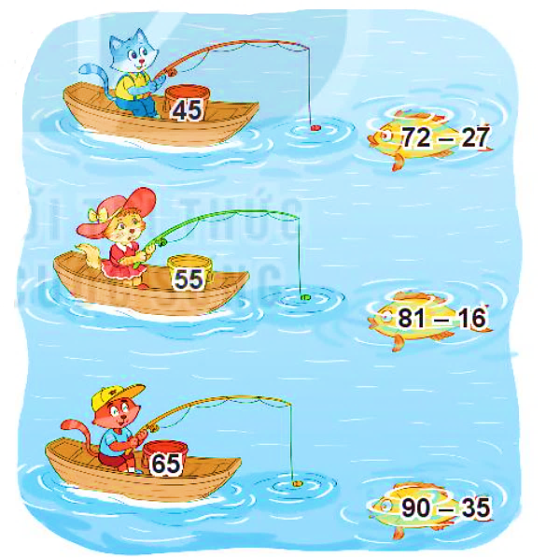
Bài 5
26
45
Mỗi con mèo sẽ câu con cá ghi phép tính có kết quả là số ghi trên xô. Tìm cá cho mỗi con mèo.
26
65
26
55

Slide 17









DẶN DÒ
Tiêu Đề
Hoàn thành vở bài tập
Chuẩn bị bài tiếp theo

Slide 18
Tạm biệt các bạn!

Slide 19


Soạn bài giảng yêu cầu các khối lớp
Thiết kế bài giảng E – Learning
MĂNG NON – TÀI LIỆU TIỂU HỌC
Mời truy cập: MĂNG NON- TÀI LIỆU TIỂU HỌC | Facebook
ZALO : 0382348780 - 0984848929

